Slide 1
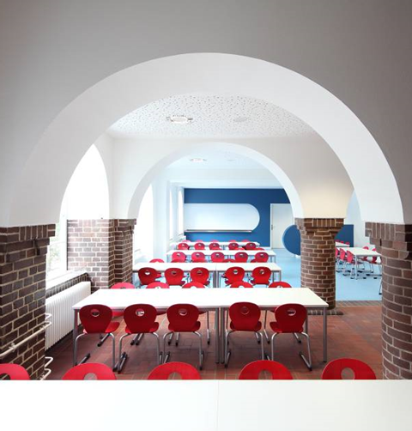
Haushalt 2017/2018
Stand 15.3.2017
Wir investieren mutig in die Zukunft!

Slide 2
1. Jahresergebnisse seit 2000 (in Mio. €)
Bis 2016: Rechnungsergebnisse; 2017/18: Plan; 2019 bis 2021: MiFriFi

Slide 3
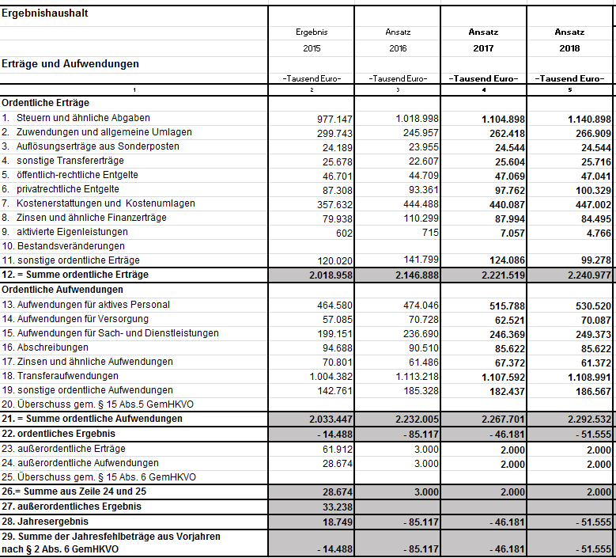
2. Übersicht Doppelhaushalt 2017/18

Slide 4
3. Ordentliche Erträge 2017 und 2018 (in Mio. €)

Slide 5
4. Entwicklung der Gewerbesteuer seit 2000 (in Mio. €)
Bis 2016: Rechnungsergebnisse; 2017/18: Plan; 2019 bis 2021: MiFriFi

Slide 6
5. Entwicklung der Einkommensteuer seit 2000 (in Mio. €)
Bis 2016: Rechnungsergebnisse; 2017/18: Plan; 2019 bis 2021: MiFriFi

Slide 7
6. Ordentliche Aufwendungen 2017 und 2018 (in Mio. €)
Steigerung um nur 1 %

Slide 8
7. Stellenmehrbedarfe 2017 und 2018
2017
288,15 Stellen

Slide 9
8. Entwicklung der Regionsumlage seit 2002 (in Mio. €)
Bis 2016: Rechnungsergebnisse; 2017/18: Plan; 2019 bis 2021: MiFriFi

Slide 10
9. Durchschnittliche Anzahl an Flüchtlingen
IST
Annahme

Slide 11
10. Flüchtlingsbedingter Aufwand (in Mio. €)
Planwerte | 2015 | 2016 | 2017 | 2018
Aufwand (brutto) | 62 | 153 | 120 | 104
Aufwand (netto) | 44 | 74 | 54 | 48
Investitionen | 50 | 75 | 28 | 2

Slide 12
11. TOP 10 der Teilhaushalte mit dem höchsten Zuschussbedarf 2017 und 2018 (in Mio. €)
Teilhaushalt | 2017 Ertrag | 2017 Aufwand | 2017 Ergebnis | 2018 Ertrag | 2018 Aufwand | 2018 Ergebnis
51 Jugend und Familie | 161,8 | 399,9 | -238,1 | 162,1 | 412,7 | -250,6
40 Schule | 4,2 | 131,9 | -127,7 | 4,3 | 138,1 | -133,8
37 Feuerwehr | 40,2 | 101,0 | -60,8 | 41,5 | 102,0 | -60,5
61 Planen und Stadtentwicklung | 50,3 | 106,4 | -56,1 | 37,8 | 96,9 | -59,1
18 Steuerung, Personal und Zentrale Dienste | 68,2 | 123,2 | -55,0 | 68,6 | 131,4 | -62,8
66 Tiefbau | 44,6 | 98,3 | -53,7 | 44,3 | 100,5 | -56,2
67 Umwelt und Stadtgrün | 14,6 | 64,9 | -50,3 | 14,4 | 68,9 | -54,5
41 Kultur | 13,0 | 62,7 | -49,7 | 12,8 | 63,4 | -50,6
50 Soziales | 34,3 | 67,9 | -33,6 | 35,2 | 69,5 | -34,3
59 Soziale Hilfen | 378,0 | 410,9 | -32,9 | 383,6 | 411,4 | -27,8

Slide 13
12. TOP 10 der Produkte mit dem höchsten Zuschussbedarf 2017 und 2018 (in Mio. €)
Produkt | 2017 Ertrag | 2017 Aufwand | 2017 Ergebnis | 2018 Ertrag | 2018 Aufwand | 2018 Ergebnis
Kindertagesbetreuung | 24,0 | 175,9 | -151,9 | 24,1 | 185,6 | -161,5
Eingliederungshilfe | 37,1 | 127,6 | -90,5 | 38,4 | 132,6 | -94,2
Gefahrenabwehr | 7,5 | 68,3 | -60,8 | 7,4 | 67,7 | -60,3
Gemeindestraßen | 22,7 | 70,4 | -47,7 | 22,6 | 77,5 | -54,9
Grundschulen | 0,4 | 33,4 | -33,0 | 0,3 | 35,0 | -34,7
Hilfen zur Erziehung | 97,4 | 129,2 | -31,8 | 97,3 | 129,7 | -32,4
Öffentliches Grün | 3,0 | 33,8 | -30,8 | 3,0 | 37,6 | -34,6
Unterbringung von Personen | 40,3 | 67,5 | -27,2 | 28,0 | 57,5 | -29,5
Gymnasien | 1,3 | 25,6 | -24,3 | 1,2 | 26,1 | -24,9
Personal- und Organisations-management, Controlling | 14,5 | 38,6 | -24,1 | 14,4 | 45,6 | -31,2

Slide 14
13. Entwicklung des Produktes „Kindertagesbetreuung“ seit 2000 (in Mio. €)

Slide 15
15. Investitionen 2017 und 2018 (in Mio. €)
2017:
189 Mio. €
insgesamt

Slide 16
15a. Investitionen 2017 und 2018 – (Ohne Flüchtlingsunterbringung und 500plus in Mio. €)
2017:
143 Mio. €
insgesamt

Slide 17
16. Umsetzungskonzept 500plus

Slide 18
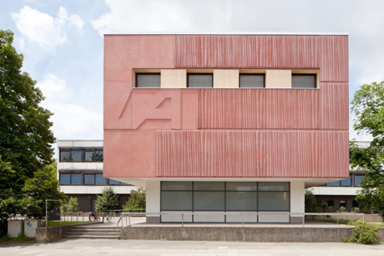
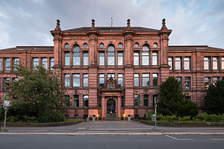
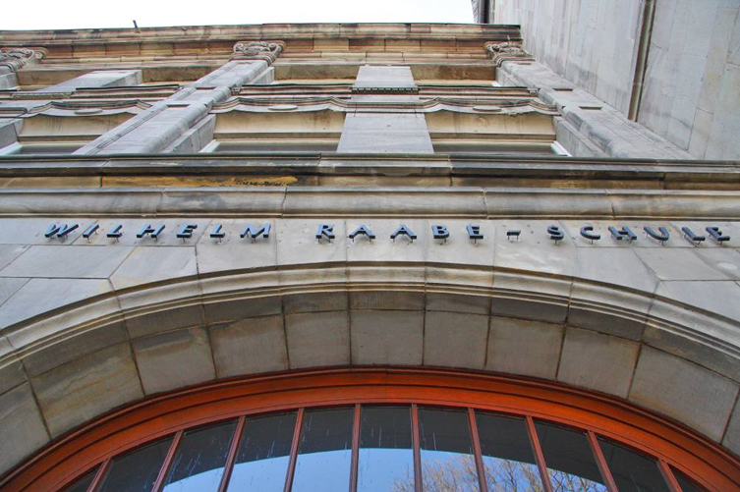
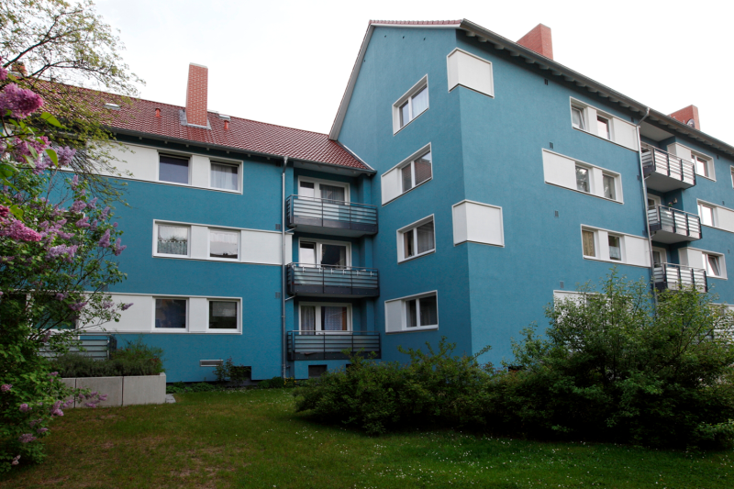
17. Umsetzungskonzept 500plus – Auftakt in 2017 (in Mio. €)
2017 | 2018 | 2019 | 2020 | 2021
17,8 | 28,1 | 38,0 | 40,0 | 38,9
IGS Büssingweg
Volumen insgesamt: 23 Mio.€
Sophienschule
Volumen insgesamt: 40 Mio.€
Auftakt 2017
Sozialer Wohnungsbau
Volumen insgesamt 20 Mio.€
Neue Gymnasialzüge
Volumen insgesamt: 35 Mio.€

Slide 19
18. Netto-Neuverschuldung zur Investitionsfinanzierung (in Mio. €)
Netto-Neuverschuldung
Investitionen
Unterbringung Flüchtlinge
Investitionsmemorandum 500 plus
Übrige Investitionen

